Slide 1
РТУ МИРЭА
Федеральное государственное бюджетное образовательное учреждение высшего образования «МИРЭА – Российский технологический университет»
Presentation
Студент: Миронов Дмитрий Сергеевич Группы: ИКМО-05-23
РТУ МИРЭА, Институт информационных технологий

Slide 2
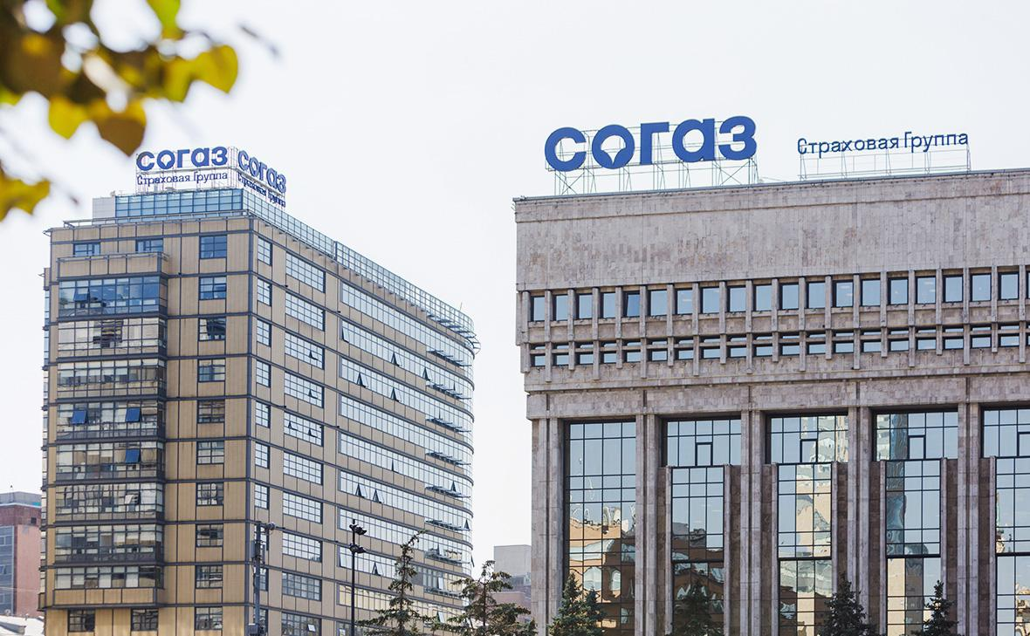
SOGAZ («Gas Industry Insurance Company») Founded in 1993

Slide 3
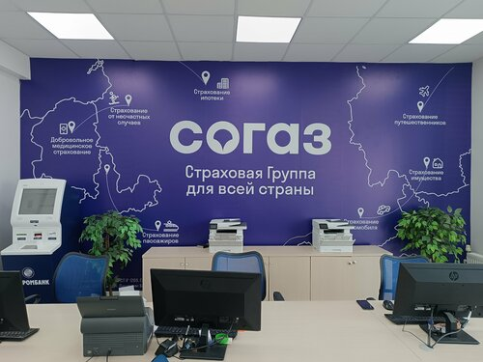
Insurance group for the whole country
Over 50 offices across Russia and international operations in several countries.

Slide 4

Products and Services

Slide 5

Awards and Accolades

Slide 6
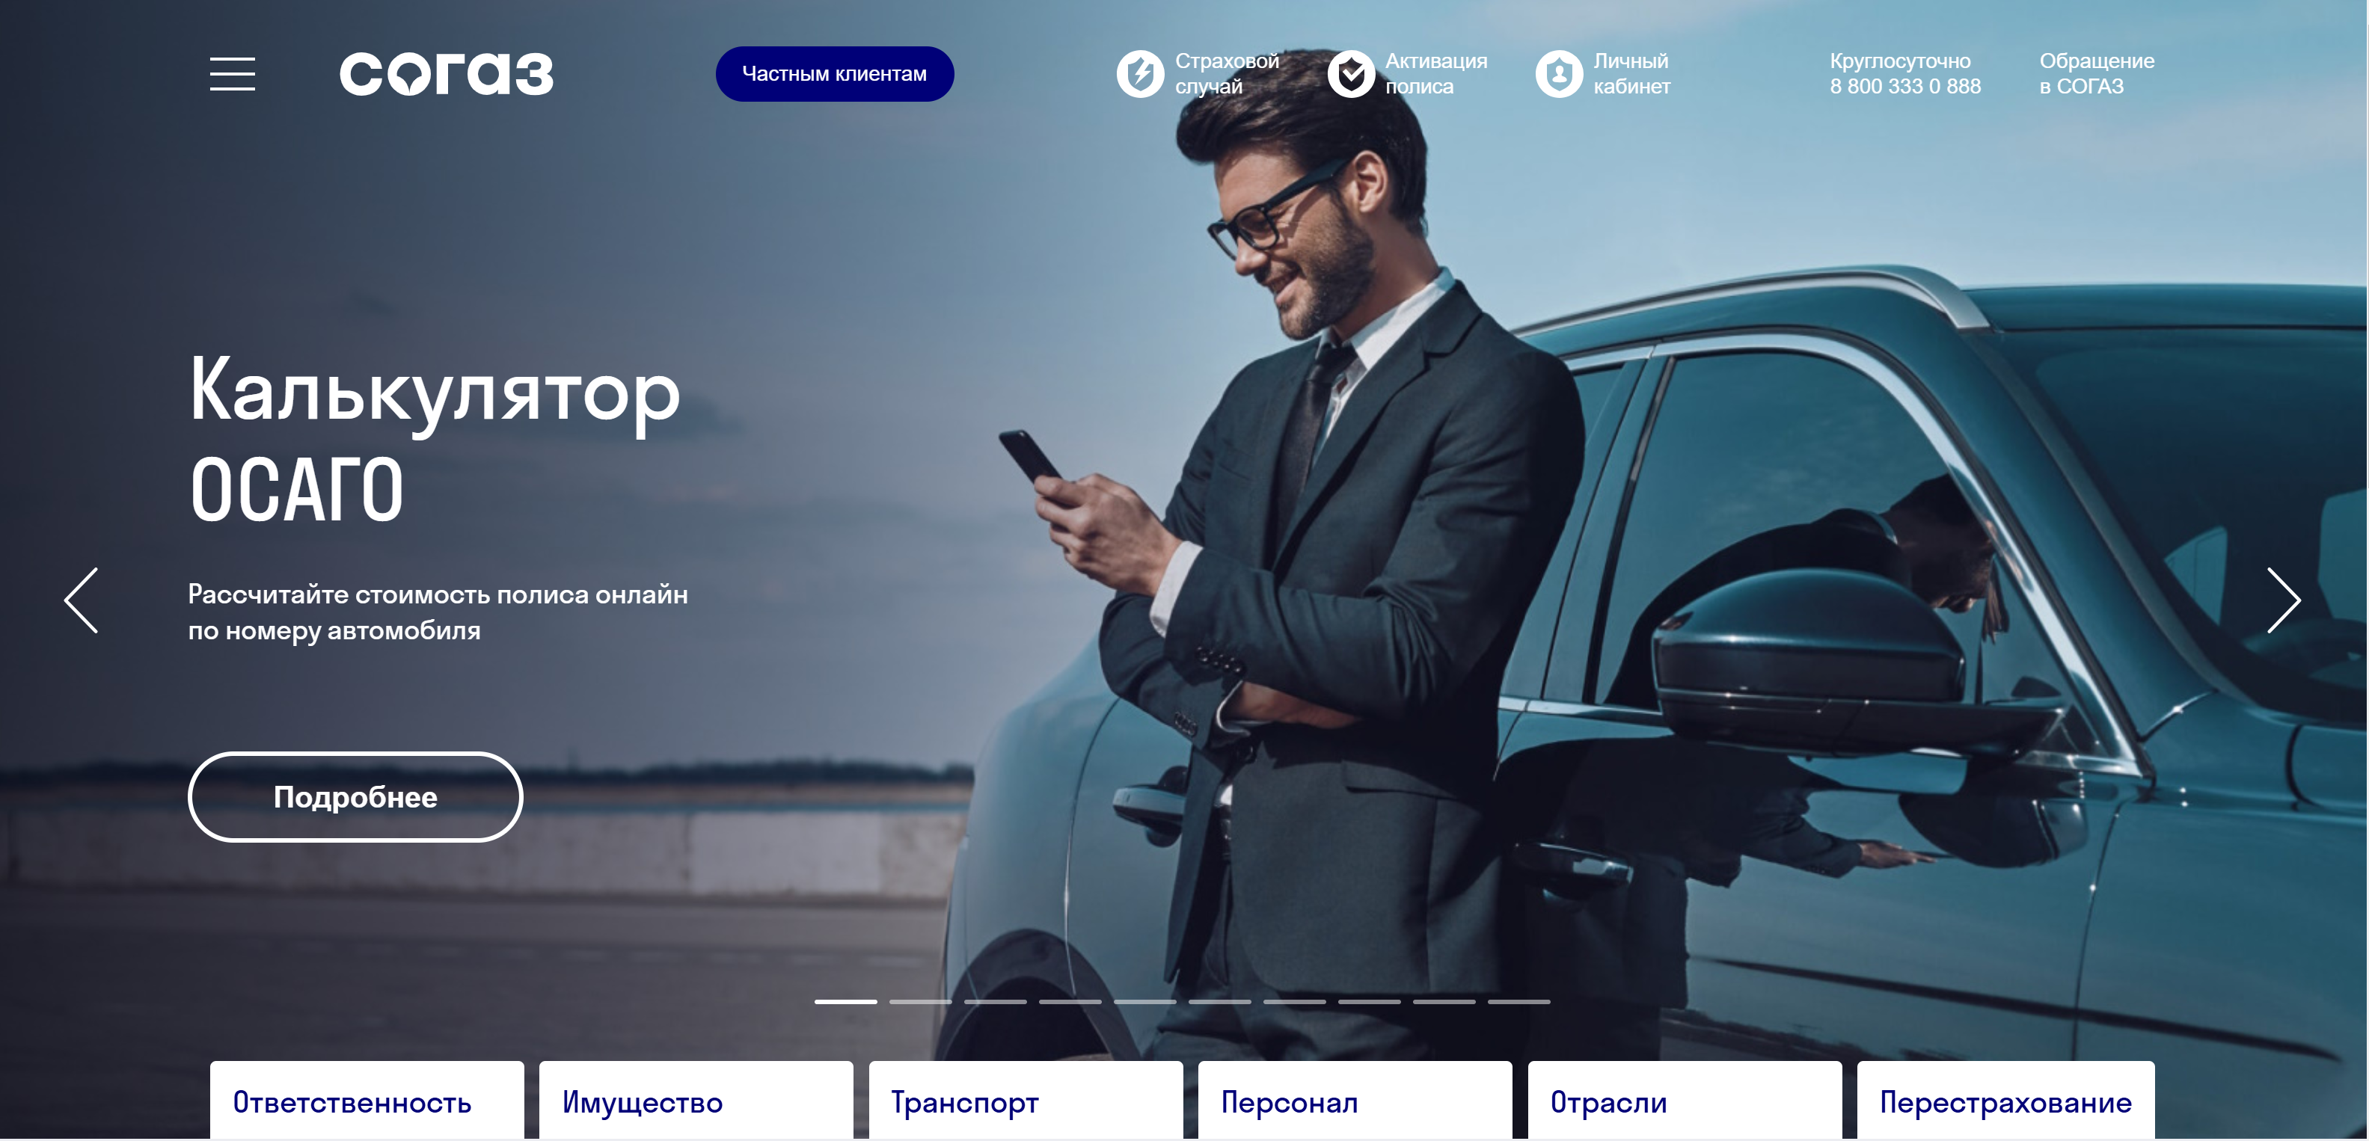
Innovation and Growth

Slide 7
Thanks for watching

